Slide 1

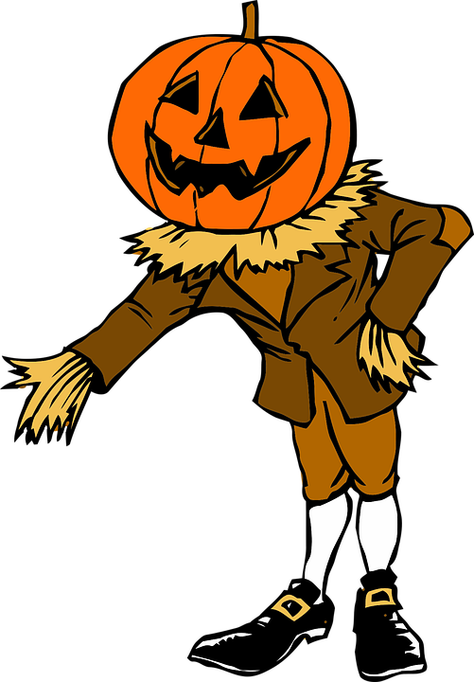
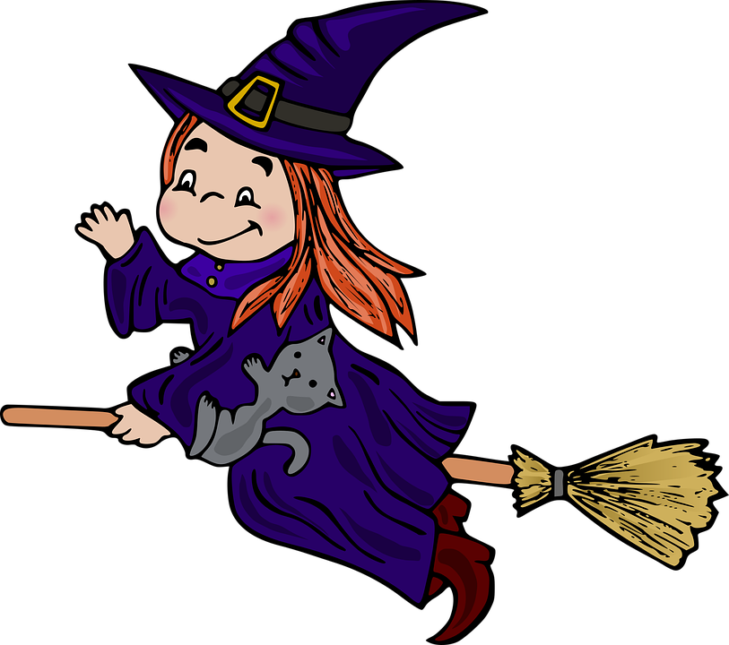
Halloween

Slide 2

ei heks

Slide 3
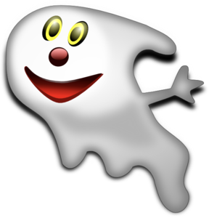
et spøkelse

Slide 4
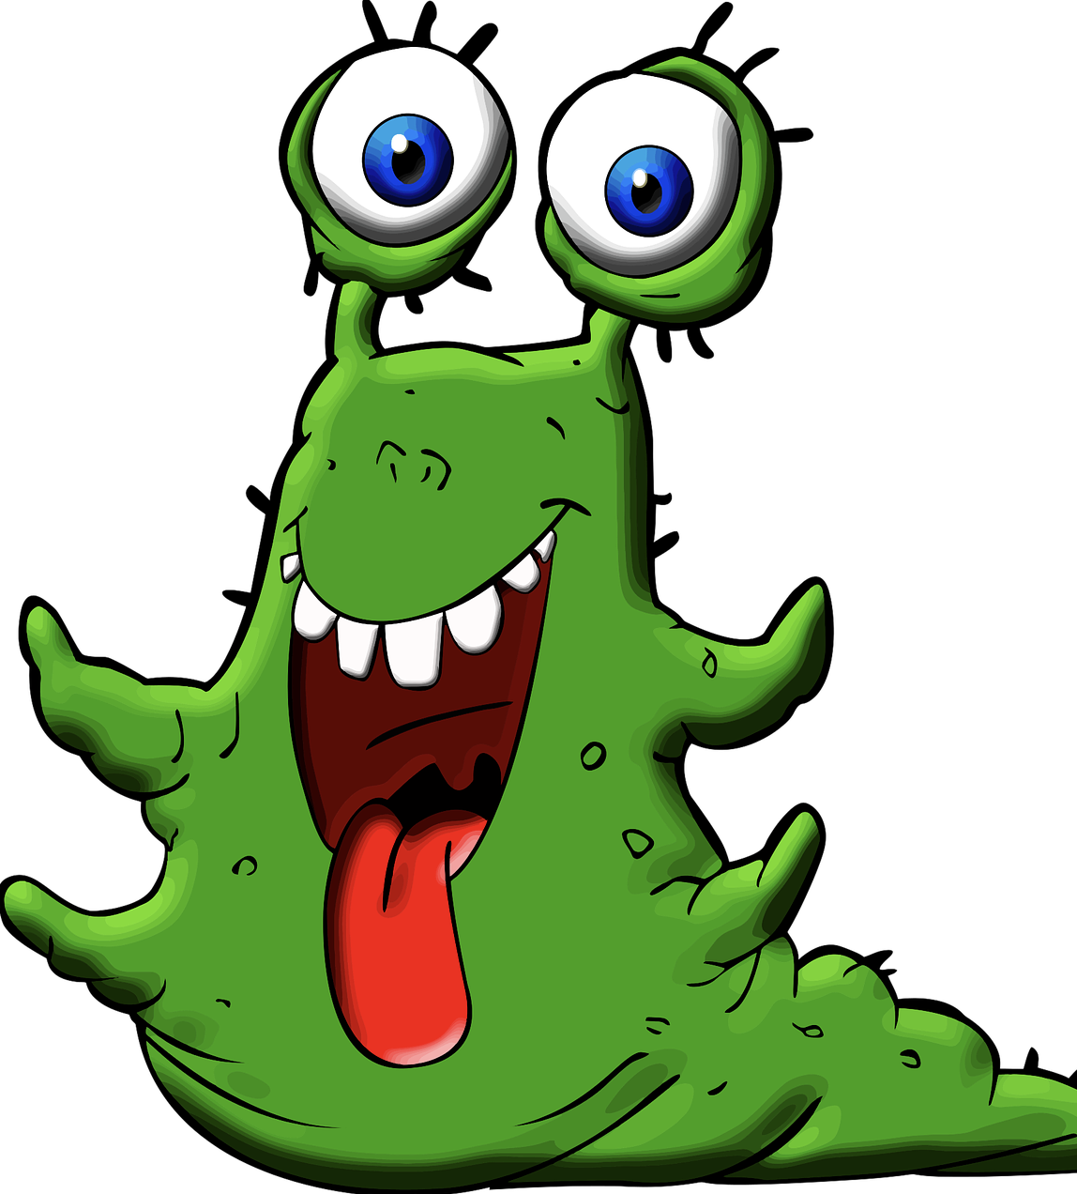
et monster

Slide 5
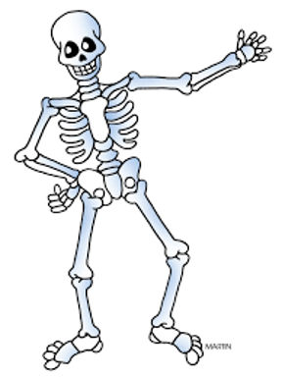
et skjelett

Slide 6

en zombie

Slide 7
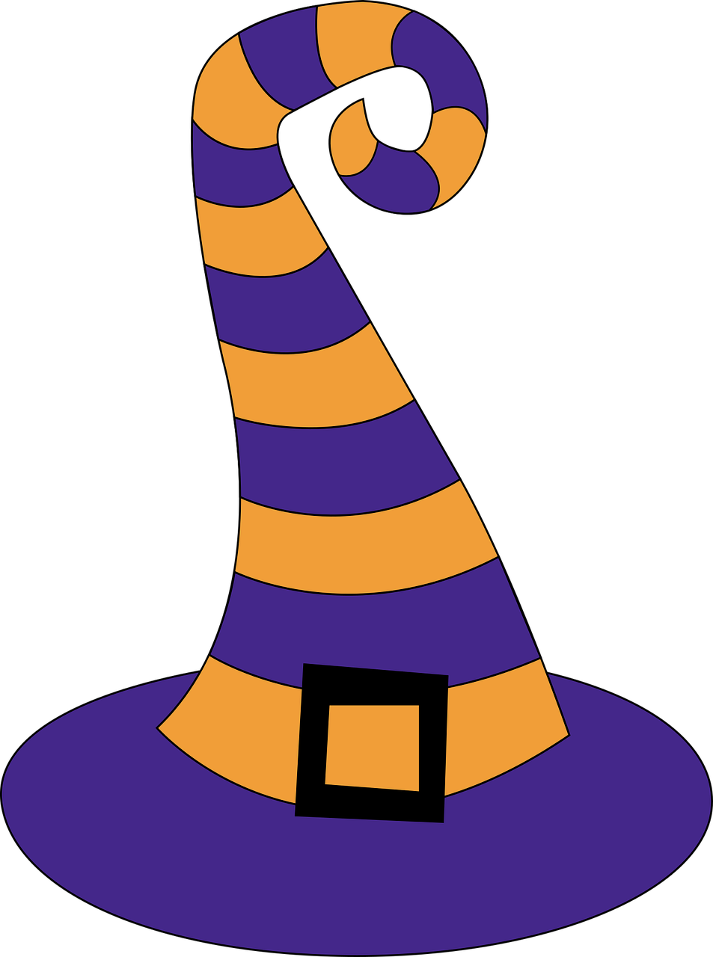
en hatt

Slide 8

en sopelime

Slide 9
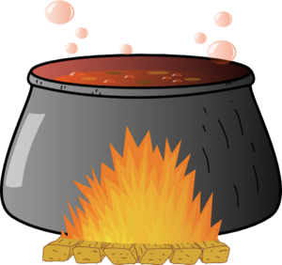
ei gryte

Slide 10

en gravstein

Slide 11

et hus

Slide 12
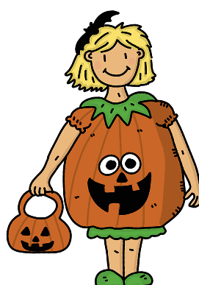
et kostyme

Slide 13

ei maske

Slide 14

en skalle

Slide 15

en blodflekk

Slide 16

en måne

Slide 17

et gresskar

Slide 18
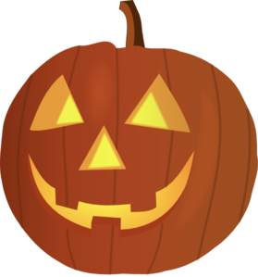
ei lykt

Slide 19

et godteri

Slide 20

en edderkopp

Slide 21
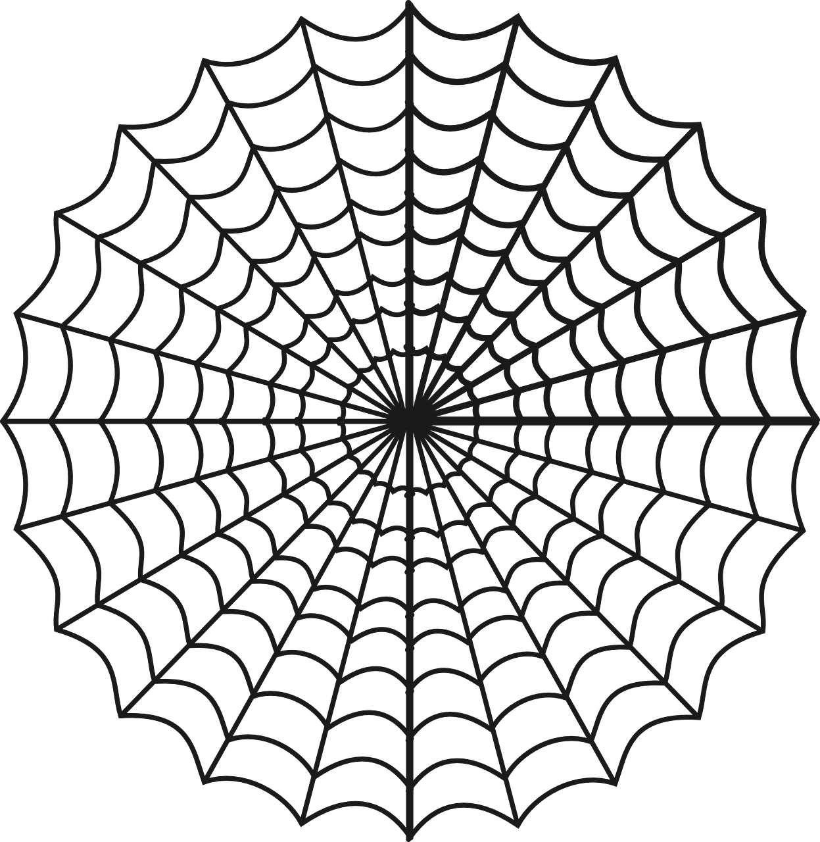
et spindelvev

Slide 22
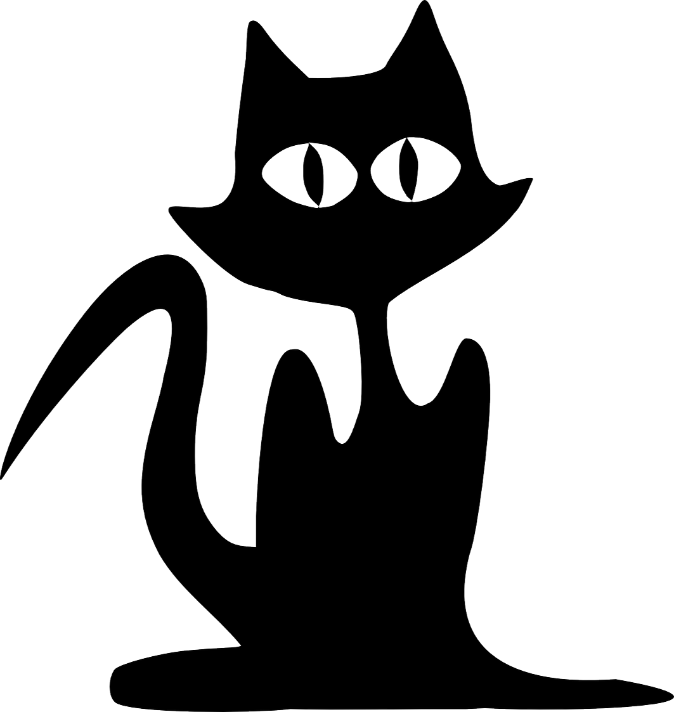
en katt

Slide 23
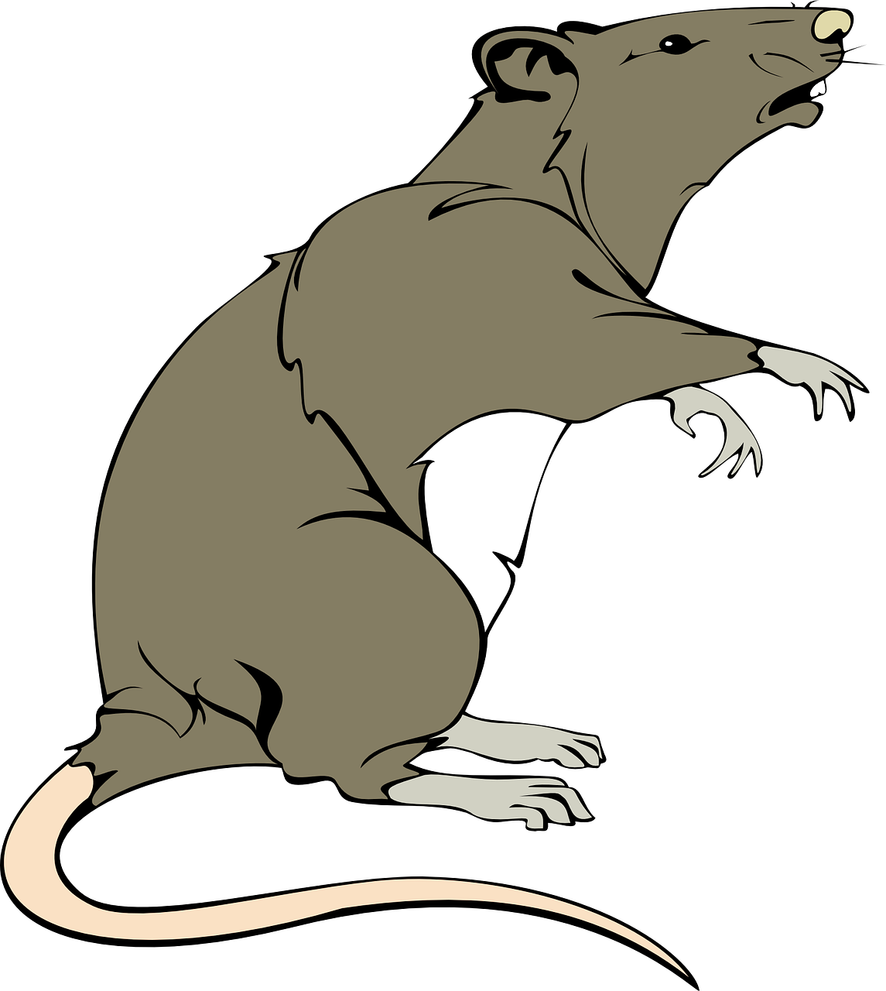
ei rotte

Slide 24
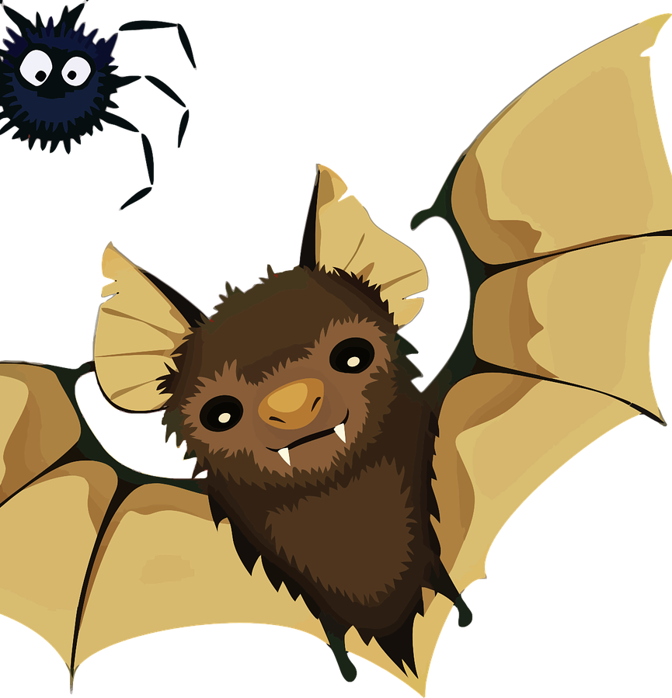
ei flaggermus

Slide 25
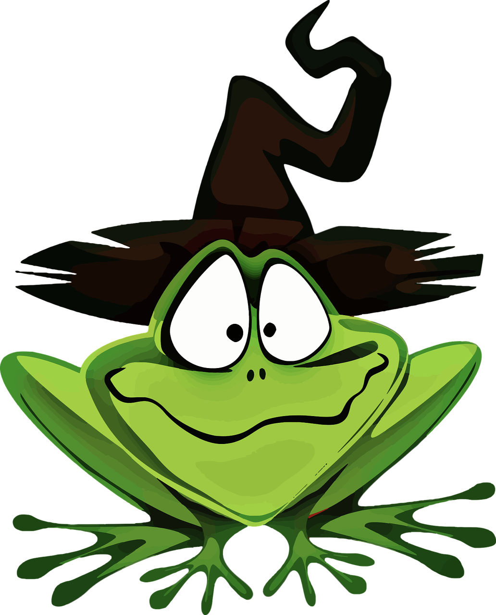
en frosk

Slide 26

ei ugle

